Slide 1

СОФИЙСКИ УНИВЕРСИТЕТ
“СВ. КЛИМЕНТ ОХРИДСКИ”
УВОД В ПРОГРАМИРАНЕТО
C++
ФМИ, Софтуерно инженерство

Slide 2
СОФИЙСКИ УНИВЕРСИТЕТ
“СВ. КЛИМЕНТ ОХРИДСКИ”
Група 2 - информарция
Контакти
Атанас Василев
nasko01vasilev@gmail.com
Discord ID: Nasko.IT#5910
ВАЖНО
Семинарните упражнения, както и практикума, ще бъдат водени в Discord канала на курса.
Задължително е всички да се регистрират и влезнат!
ФМИ, Софтуерно инженерство
График
Практикум :
Вторник 14:00 до 16:00

Slide 3
СОФИЙСКИ УНИВЕРСИТЕТ
“СВ. КЛИМЕНТ ОХРИДСКИ”
ИЗИСКВАНИЯ
ТЕКУЩ КОНТРОЛ
През семестъра се провеждат 3 контролни; 4 домашни работи.
ВАЖНО
Домашните работи се предават само в Moodle.
Домашните работи се предават в зададения в Moodle срок.
ФМИ, Софтуерно инженерство
Всяка домашна работа минава през проверка за плагиатство.

Slide 4
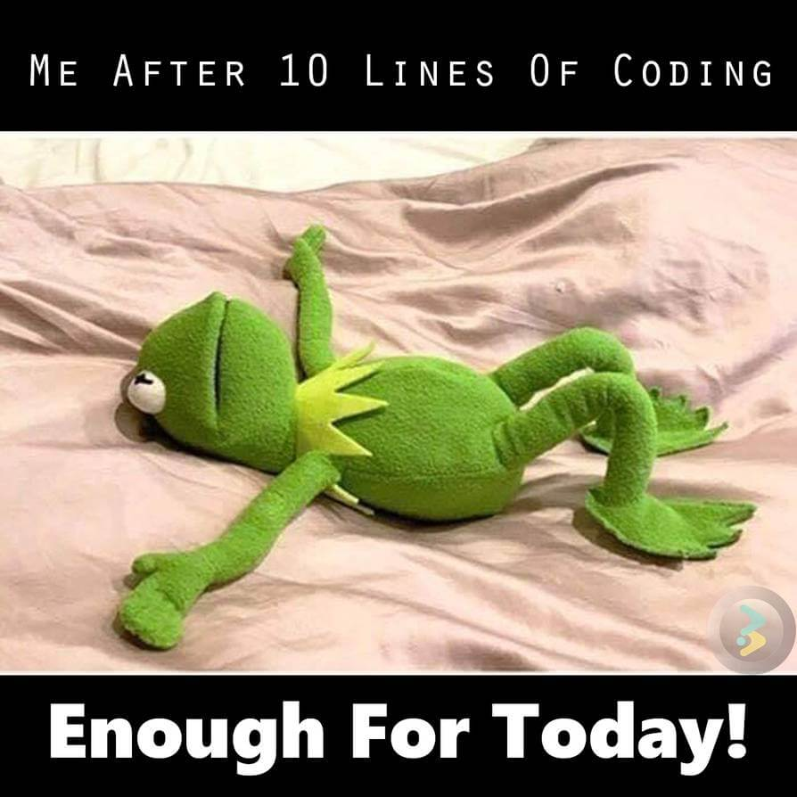
СОФИЙСКИ УНИВЕРСИТЕТ
“СВ. КЛИМЕНТ ОХРИДСКИ”
Пишете код
ФМИ, Софтуерно инженерство

Slide 5
СОФИЙСКИ УНИВЕРСИТЕТ
“СВ. КЛИМЕНТ ОХРИДСКИ”
ЕЗИЦИ ЗА ПРОГРАМИРАНЕ
Език за програмиране
Дефиниция:
Изкуствен език, предназначен за изразяване на изчисления, които могат да се извършат от машина, по-специално от компютър.
Езиците за програмиране могат да се използват за създаване на програми, които контролират поведението на машина, да реализират алгоритми точно или във вид на човешка комуникация.
ФМИ, Софтуерно инженерство

Slide 6
СОФИЙСКИ УНИВЕРСИТЕТ
“СВ. КЛИМЕНТ ОХРИДСКИ”
ЕЗИЦИ ЗА ПРОГРАМИРАНЕ
ПРОГРАМА
Редица от инструкции, водеща до решаване на определена задача.
Инструкциите, с помощта на които се записва програма, изграждат език, наречен език за програмиране.
Всеки компютър има свой собствен език за програмиране (машинен език) и може да изпълнява програми, написани на него.
Машинният език е множество от машинни инструкции, които процесорът на компютъра може директно да изпълни.
ФМИ, Софтуерно инженерство

Slide 7
СОФИЙСКИ УНИВЕРСИТЕТ
“СВ. КЛИМЕНТ ОХРИДСКИ”
ЕЗИЦИ ЗА ПРОГРАМИРАНЕ
ЕЗИЦИ ОТ ПО-ВИСОКО НИВО
При използването на езици от по-високо ниво програмистът описва схематично основната идея за решаване на задачата.
Специална програма, наречена компилатор (транслатор или интерпретатор), превежда това описание в машинни инструкции за конкретния процесор.
ФМИ, Софтуерно инженерство

Slide 8
СОФИЙСКИ УНИВЕРСИТЕТ
“СВ. КЛИМЕНТ ОХРИДСКИ”
ЕЗИЦИ ЗА ПРОГРАМИРАНЕ
ЕЗИЦИ ОТ ПО-ВИСОКО НИВО
Машинно-зависими
езици
Машинно-независими
езици
MOV AX, [A]
SUB AX, 10
JG 25000
If (a>0)
{
// do something
}
ФМИ, Софтуерно инженерство
161 15000 45 10 127 25000
Машинен код

Slide 9





В кои програми се пише програмен код?
СОФИЙСКИ УНИВЕРСИТЕТ
“СВ. КЛИМЕНТ ОХРИДСКИ”
Текстови редактори
Integrated Development Environment (IDE)
Microsoft Visual Studio
ФМИ, Софтуерно инженерство
CodeBlocks
Visual Studio Code

Slide 10
СОФИЙСКИ УНИВЕРСИТЕТ
“СВ. КЛИМЕНТ ОХРИДСКИ”
Причини да ползваме IDE
1. Source code editor
2. Compiler / Interpreter
3. Syntax checking
4. Debugger
5. Autocomplete
6. Refactoring
7. Build automation
ФМИ, Софтуерно инженерство

Slide 11
СОФИЙСКИ УНИВЕРСИТЕТ
“СВ. КЛИМЕНТ ОХРИДСКИ”
ОСНОВЕН СИНТАКСИС НА ЕЗИКА C++
Примерна програма на С++
#include <iostream>
using namespace std;
int main()
{
double a = 2.3;
double b = 5.9;
double p, s;
/* намиране на периметър на правоъгълник*/
p = 2*(a+b)
// извеждане на периметъра на екрана
cout << “p = ” << p << endl;
return 0 ;
}
ФМИ, Софтуерно инженерство

Slide 12
ОСНОВЕН СИНТАКСИС НА ЕЗИКА C++
СОФИЙСКИ УНИВЕРСИТЕТ
“СВ. КЛИМЕНТ ОХРИДСКИ”
#...< >
Директива, оказваща на компилатора да обработи предварително последващата информация, преди същинското компилиране на програмата да е започнало.
Някои видове
#include
#define
#if
#else
#line
ФМИ, Софтуерно инженерство
<iostream>
Част от стандартен набор от библиотеки в C++ (The Standard Library)

Slide 13
СОФИЙСКИ УНИВЕРСИТЕТ
“СВ. КЛИМЕНТ ОХРИДСКИ”
ОСНОВЕН СИНТАКСИС НА ЕЗИКА C++
using namespace std
Директива за превенция на колизия на имена.
//
Знак за коментар, подсказващ на програмиста за смисъла на следващото действие. Компилаторът не изпълнява инструкциите, означени като коментар.
int main ()
{…
return 0;
}
ФМИ, Софтуерно инженерство
Дефинирана функция, наречена main (главна). Всяка програма на C++ е необходимо да има такава функция.

Slide 14
СОФИЙСКИ УНИВЕРСИТЕТ
“СВ. КЛИМЕНТ ОХРИДСКИ”
ОСНОВЕН СИНТАКСИС НА ЕЗИКА C++
int (съкращение от integer)
Показва, че main връща цяло число, а не дроб или низ, например.
{…}
Фигурни скоби, между които са записани редица от изпълними дефиниции, инструкции и оператори, които в цялата си съвкупност се наричат тяло на функцията.
cout, cin
ФМИ, Софтуерно инженерство
“Си-аут” , “Си-ин”, имена на стандартен изходен и входен поток, които са за изход, обикновено екран или прозорец на екрана, а за вход – клавиатура, четец и др.
<<, >>
Оператор за поточен изход и вход.

Slide 15
СОФИЙСКИ УНИВЕРСИТЕТ
“СВ. КЛИМЕНТ ОХРИДСКИ”
ОСНОВЕН СИНТАКСИС НА ЕЗИКА C++
“p = ...”
Редица от знаци, оградена в кавички, се нарича символен низ или само низ.
double a, b, p, s
Дефиниране на тип на променливи
double a = 2.3;
Инициализиране на променлива. Задаване на стойност.
Промеливата е място за съхранение на данни, която има три характеристики: тип, име и стойност
Преди променливата да бъде използвана е необходимо да бъде дефинирана
ФМИ, Софтуерно инженерство
*
Математически оператор

Slide 16
СОФИЙСКИ УНИВЕРСИТЕТ
“СВ. КЛИМЕНТ ОХРИДСКИ”
ЗАДАЧИ
ЗАДАЧА 1
Напишете програма на C++, която извежда следния текст на екрана: I am in FMI!
I am programming!
Използвайте манипулатора “endl”, където е необходимо.
ФМИ, Софтуерно инженерство

Slide 17
СОФИЙСКИ УНИВЕРСИТЕТ
“СВ. КЛИМЕНТ ОХРИДСКИ”
ЗАДАЧИ
ЗАДАЧА 2
Да се напише програма, която изчислява периметъра и лицето на правоъгълник със страни 5,4 и 7,9.
ЗАДАЧА 3
Да се напише програма, която изчислява периметъра и лицето на правоъгълник, при която потребителят последователно въвежда дължините на страните. Използвайте cin и cout.
ЗАДАЧА 4
ФМИ, Софтуерно инженерство
Да се напише програма, която:
А) Потребителят въвежда радиус на окръжност;
Б) Програмата изчислява дължината на окръжността;
В) Програмата изчислява лицето на окръжността при зададения радиус.
PI = 3,14159265

Slide 18
СОФИЙСКИ УНИВЕРСИТЕТ
“СВ. КЛИМЕНТ ОХРИДСКИ”
ЗАДАЧИ
ЗАДАЧА 5
Напишете програма, която разменя стойностите на две числови променливи.
ЗАДАЧА 6
Напишете програма, която намира минималното (максималното) от две цели числа.
ФМИ, Софтуерно инженерство

Slide 19
СОФИЙСКИ УНИВЕРСИТЕТ
“СВ. КЛИМЕНТ ОХРИДСКИ”
ВЪПРОСИ
ФМИ, Софтуерно инженерство

